Slide 1
Государственное бюджетное учреждение
Липецкой области
Центр спортивной подготовки
Основы законодательства в сфере физической культуры и спорта и их современные тенденции
Аналитик по группе видов спорта Померанцев Андрей Александрович

Slide 2
Основы законодательства определяют:
Государственная политика в области ФК и С;
Сложившаяся практика международного
спортивного права.

Slide 3
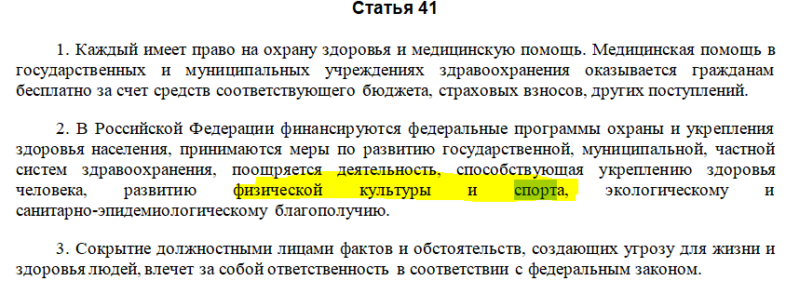
Конституция Российской Федерации принята всенародным голосованием 12.12.1993

Slide 4
О НАЦИОНАЛЬНЫХ ЦЕЛЯХ И СТРАТЕГИЧЕСКИХ ЗАДАЧАХ РАЗВИТИЯ РОССИЙСКОЙ ФЕДЕРАЦИИ НА ПЕРИОД ДО 2024 ГОДА
Указ Президента Российской Федерации от 07.05.2018 г. № 204
В целях осуществления прорывного научно-технологического и социально-экономического развития Российской Федерации, увеличения численности населения страны, повышения уровня жизни граждан, создания комфортных условий для их проживания, а также условий и возможностей для самореализации и раскрытия таланта каждого человека постановляю:
3. Правительству Российской Федерации при разработке национальной программы в сфере демографического развития исходить из того, что в 2024 году необходимо обеспечить:
а) достижение следующих целей и целевых показателей:
увеличение ожидаемой продолжительности здоровой жизни до 67 лет;
увеличение суммарного коэффициента рождаемости до 1,7;
увеличение доли граждан, ведущих здоровый образ жизни, а также увеличение до 55 процентов доли граждан, систематически занимающихся физической культурой и спортом;
формирование системы мотивации граждан к здоровому образу жизни, включая здоровое питание и отказ от вредных привычек;
создание для всех категорий и групп населения условий для занятий физической культурой и спортом, массовым спортом, в том числе повышение уровня обеспеченности населения объектами спорта, а также подготовка спортивного резерва.

Slide 5
СТРАТЕГИЯ РАЗВИТИЯ ФИЗИЧЕСКОЙ КУЛЬТУРЫ И СПОРТА В РОССИЙСКОЙ ФЕДЕРАЦИИ НА ПЕРИОД ДО 2020 ГОДА
Утверждена распоряжением Правительства Российской Федерации от 7 августа 2009 г. N 1101-р
К числу основных задач, требующих решения, относятся:
1) создание новой национальной системы физкультурно-спортивного воспитания населения;
2) разработка и реализация комплекса мер по пропаганде физической культуры и спорта как важнейшей составляющей здорового образа жизни;
3) модернизация системы физического воспитания различных категорий и групп населения, в том числе в образовательных учреждениях профессионального образования;
4) совершенствование подготовки спортсменов высокого класса и спортивного резерва для повышения конкурентоспособности российского спорта на международной спортивной арене. Усиление мер социальной защиты спортсменов и тренеров;
5) развитие организационно-управленческого, кадрового, научно-методического, медико-биологического и антидопингового обеспечения физкультурно-спортивной деятельности;
6) развитие инфраструктуры сферы физической культуры и спорта и совершенствование финансового обеспечения физкультурно-спортивной деятельности;
7) создание системы обеспечения общественной безопасности на объектах спорта и организации работы с болельщиками и их объединениями.

Slide 7
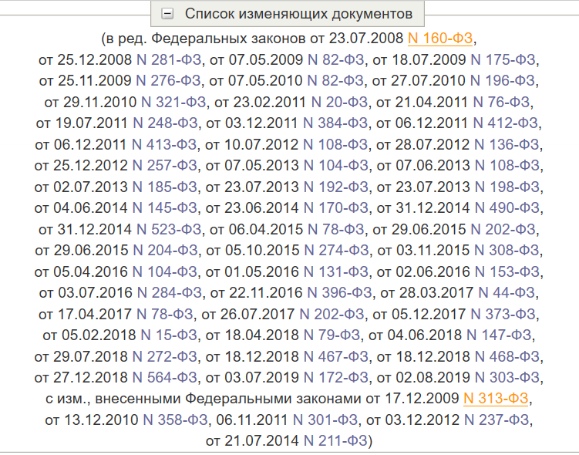
Итого: 54 изменения за 12 лет

Slide 8
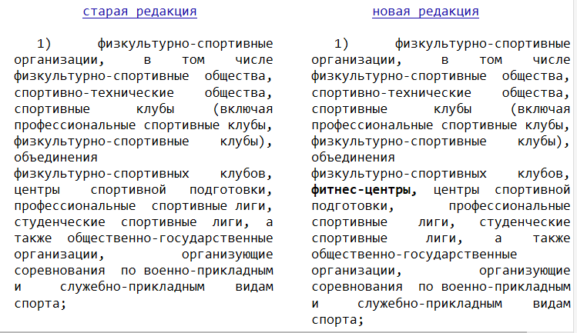
К субъектам физической культуры и спорта в Российской Федерации относятся (02.08.2019):

Slide 9
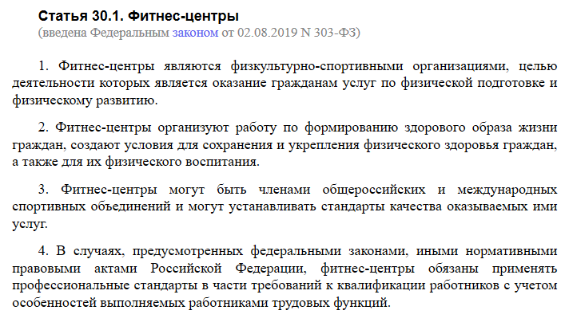

Slide 10
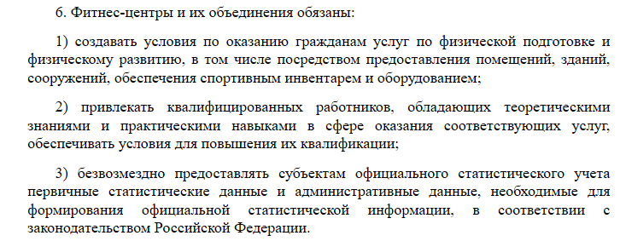

Slide 12
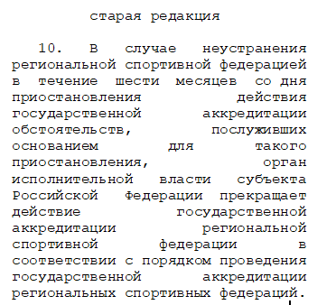
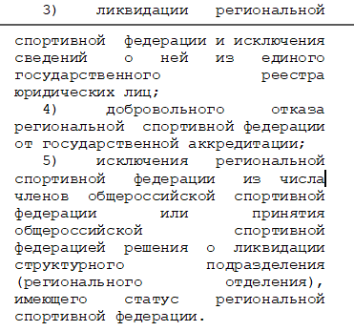

Slide 14
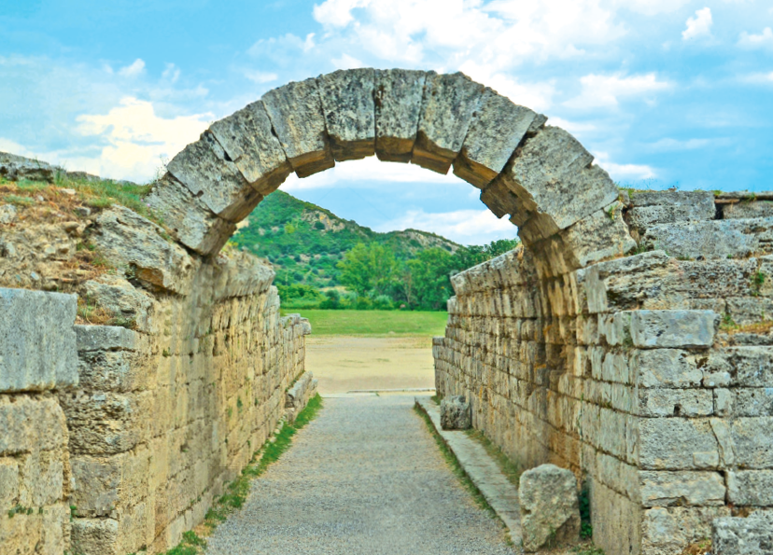
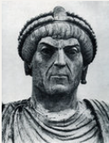
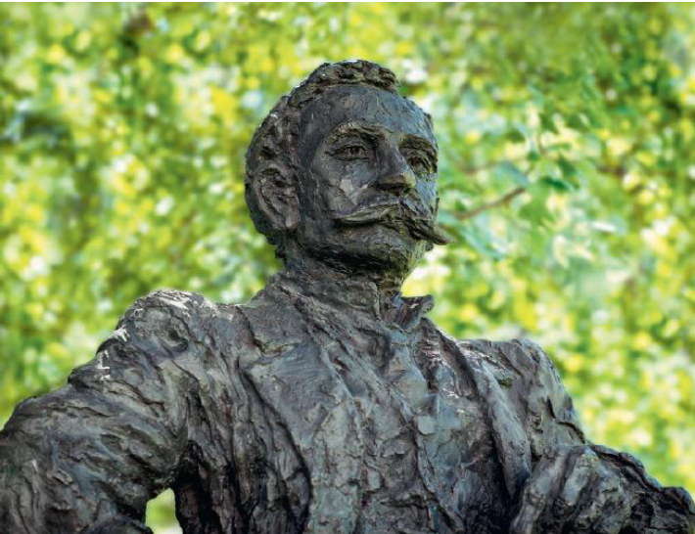
В 394 г. император Феодосий запретил Олимпийские игры как языческий культ
1500 лет
Преамбула к Олимпийской хартии
Концепция современного Олимпизма принадлежит Пьеру де Кубертену, по чьей инициативе в июне 1894 года в Париже состоялся Международный атлетический конгресс. 23 июня 1894 г. самоучредился Международный олимпийский комитет (МОК). Празднование первых Олимпийских игр (Игр Олимпиады) современности состоялось в Афинах, в Греции, в 1896 г.

Slide 16
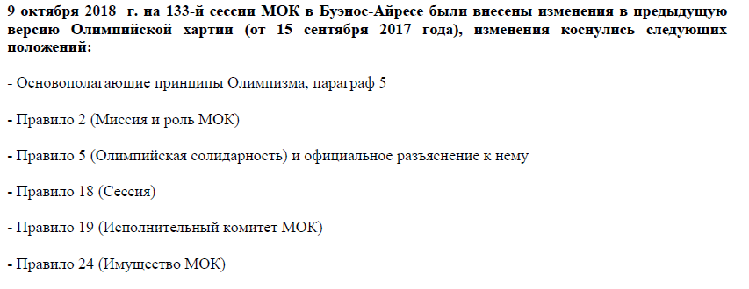

Slide 18
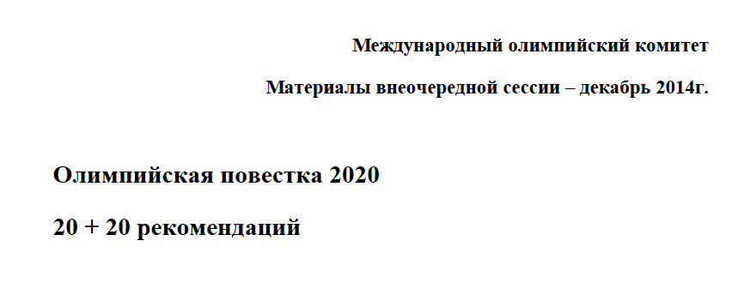
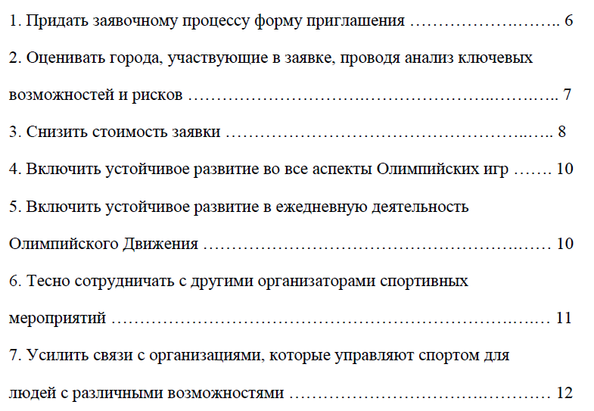

Slide 19
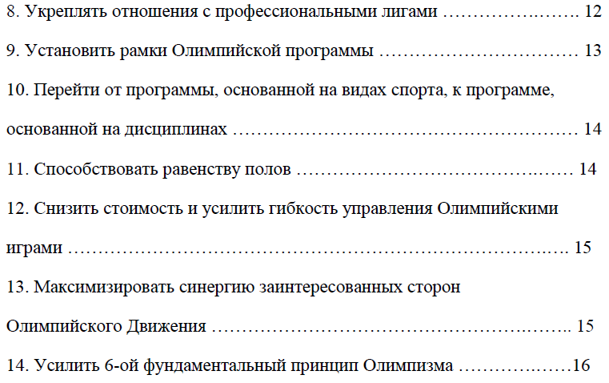
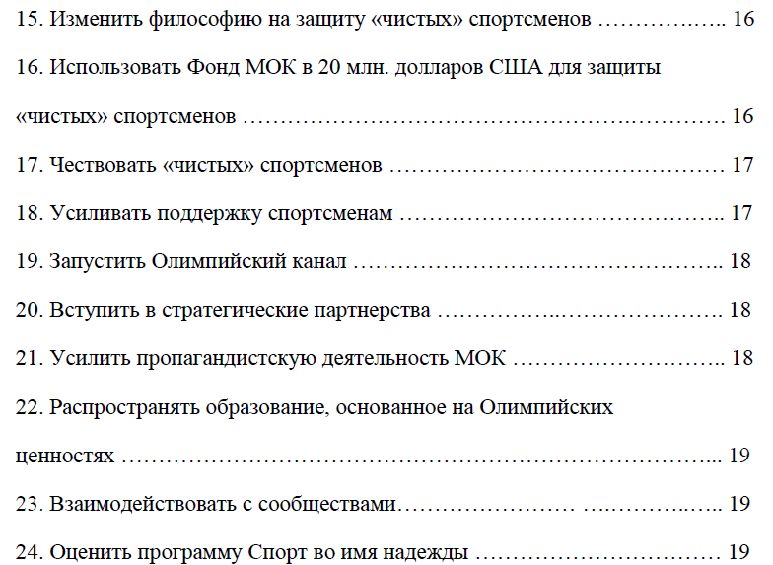

Slide 20
